Slide 1
Sərbəst iş : № 1 Tələbə : Sultanova Gülçöhrə Fənn : Web Texnalogiyaları Qrup : KE022S2

Slide 2
Şəbəkə Protokolları
Sərbəst iş № 2

Slide 3
Şəbəkə protokolları başlıqları
01
02
03
04
05
06
Tərifləri və məqsədləri
TCP/IP protokolu
Şəbəkə protokollarının növləri
HTTP və
FTP protokolu
SMTP protokolu
OSI şəbəkə modelinin təsviri

Slide 4
Əvvəlcə, şəbəkə protokolları şəbəkədə məlumatların ötürülməsinə və paylaşılmasına imkan verən qaydalardır. Məqsədləri, məlumatların sürətli, effektiv və məsuliyyətli ötürülməsini təmin etməkdir. Protokollar, şəbəkədə quruluş və qaydaların standartlaşdırılmasına da kömək edir. Əsas məqsədlərindən biri də, məlumatların güvənli və mümkün qədər dəqiqliklə ötürülməsini təmin etməkdir. Şəbəkə protokolları, fərqli cihazlar arasında məlumatların standartlaşdırılmış şəkildə ötürülməsinə imkan verir. Bu protokolların digər bir məqsədi, fərqli şəbəkələrin bir-biri ilə əlaqə qurmaq və birlikdə işləməsinə imkan verən standartlar təyin etməkdir.

Slide 5
Şəbəkə protokollarının tərifləri və məqsədləri:
Məqsədi :
Digər :
Protokolların ən əsas məqsədlərindən biri də, şəbəkədə məlumatların rəqəmsal formada kodlanmasıdır. Bu, məlumatların standartlaşdırılması və ötürülməsində dəqiqlik və effektivliyin təmin edilməsində əhəmiyyətli rol oynayır.
Protokolların digər bir məqsədi, şəbəkənin effektiv və məsuliyyətli işləməsini təmin etməkdir. Bu, məlumatların ən sürətli və məsuliyyətli şəkildə ötürülməsini və şəbəkədəki digər proseslərin ötürülən məlumatlara cavab verməsini təmin edir.

Slide 6
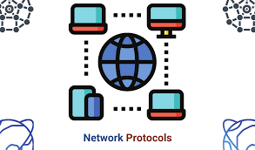
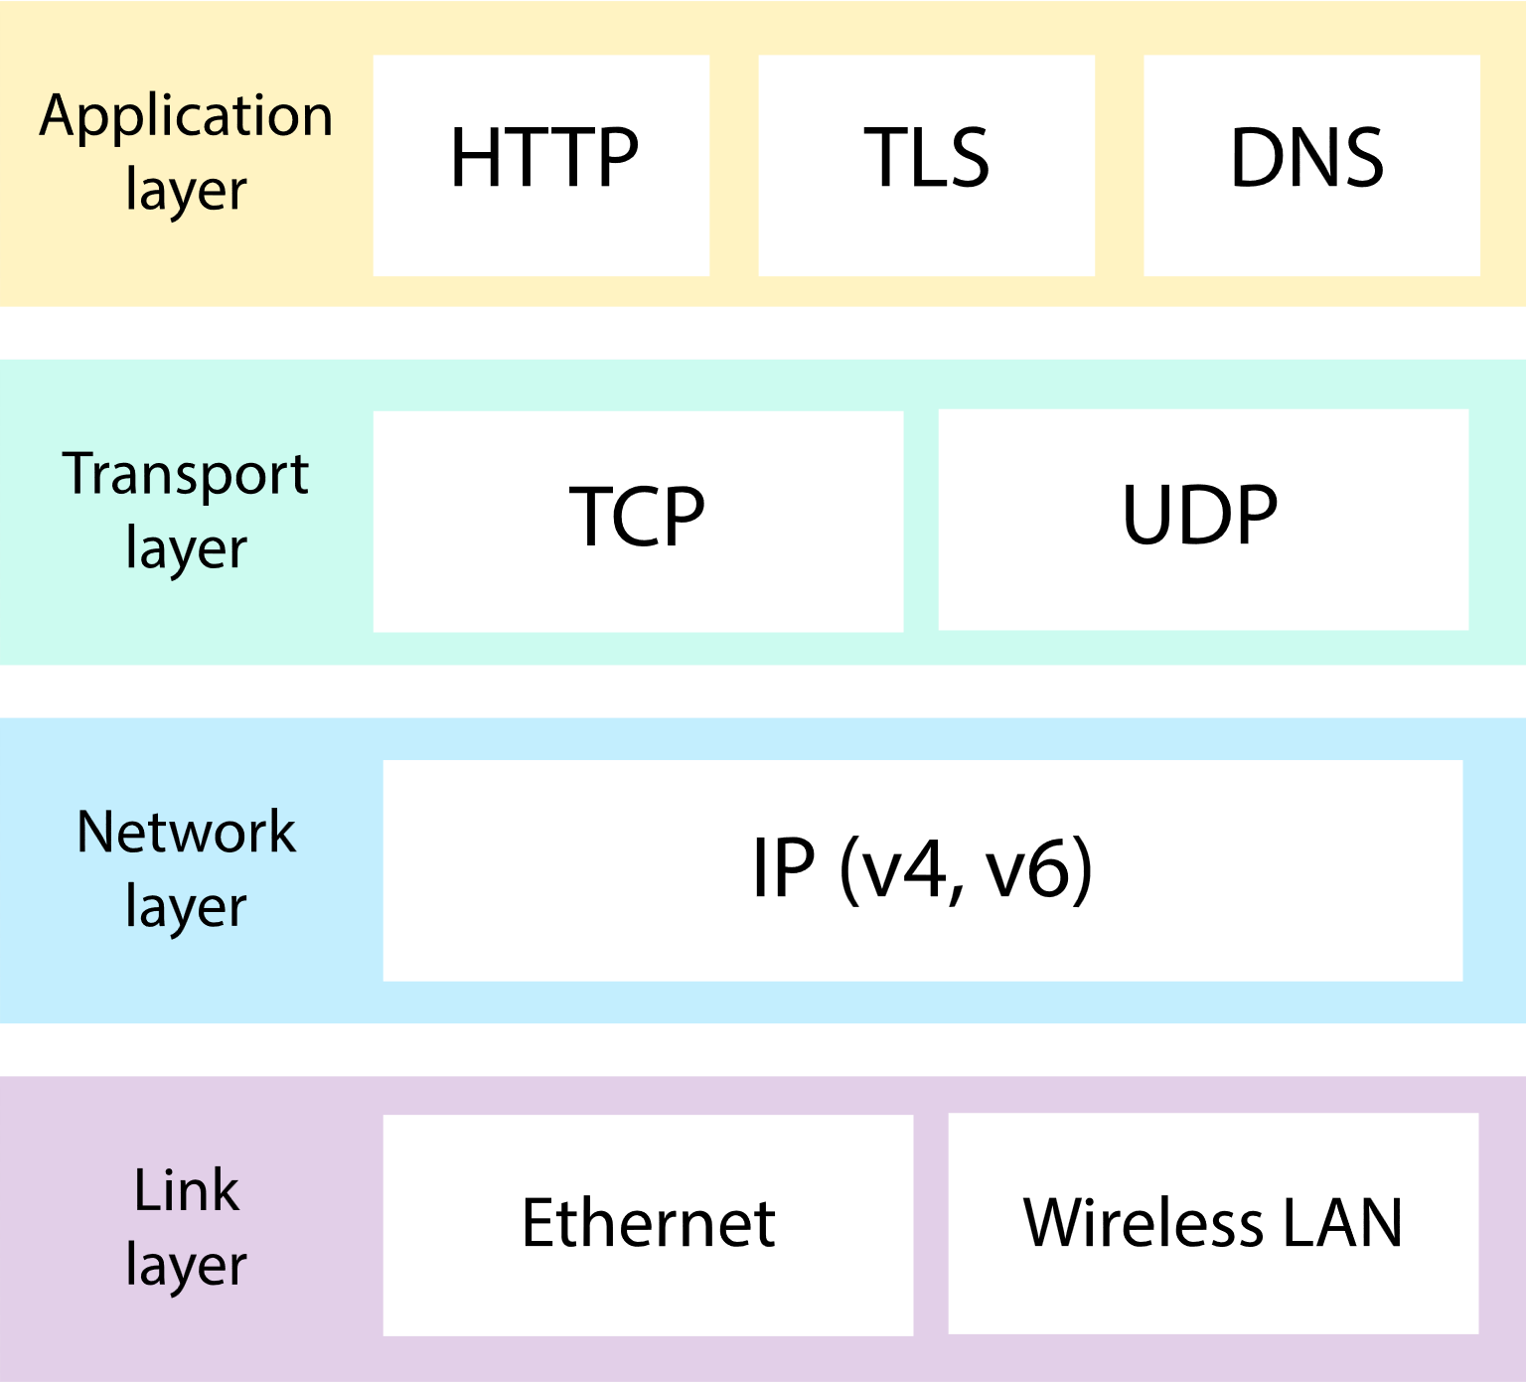

Şəbəkə protokollarının növləri:
Ümumiyyətlə, şəbəkə protokolları iki qrupa bölünür: rəqəmsal şəbəkə protokolları və kabel şəbəkə protokolları. Rəqəmsal şəbəkə protokolları, məlumatların sürətli ötürülməsinə imkan verən Ethernet və Token Ring kimi texnologiyalara malikdir. Kabel şəbəkə protokolları, seri və paralel portlar kimi qeyri-rəqəmsal texnologiyalara malikdir.

Slide 7
Protokolların növləri :
HTTP protokolu
TCP/IP protokolunun
TCP/IP, İnternet'təki kompüterlər arasında məlumatların köçürülməsi üçün istifadə edilən bir protokol ailəsidir. Bu protokoller, məlumatların paketlər şəklində dəyişdirilməsinə əsaslanır. Əsas protokollar arasında Transmission Control Protocol (TCP) və Internet Protocol (IP) sayılır. TCP, məlumatların güvənli şəkildə göndərilməsini və qəbul edilməsini təmin edir. IP isə, məlumatların doğru mənbə və hədəfə göndərilməsini təmin edir. Bu protokoller, İnternetdəki bütün kompüterlər üçün standartdır və İnternetin fəaliyyətinə imkan verir.
HTTP (Hypertext Transfer Protocol) və FTP (File Transfer Protocol), şəbəkə protokollarıdır. HTTP, internetdə səhifələrin gətirilməsi üçün istifadə edilir və ən çox veb brauzerləri ilə istifadə olunur. HTTP, istifadəçilərin veb səhifələri açmaq və gətirmək üçün serverlərlə əlaqə yaratmağa imkan verir. HTTP, URL (Uniform Resource Locator) ilə birgə istifadə edilir və istifadəçilərə, səhifələri və digər məlumatları müəyyən şəkildə gətirmək üçün məlumatları təyin edən əmrlər verir.

Slide 8
FTP protokolunun təsviri
FTP, digər bir şəbəkə protokoludur və faylların ötürülməsi üçün istifadə edilir. FTP, internetdə faylların paylaşılması və serverlərdən faylların gətirilməsi üçün ən çox istifadə edilən protokollardan biridir. FTP, istifadəçilərin faylları serverlərdən gətirmək, serverlərdəki faylları yükləmək və serverlərdəki faylları paylaşmaq üçün istifadə olunur. FTP, istifadəçilərin faylların həcmi, adı və başqa xüsusiyyətlərinin təyin edilməsinə imkan verir.
Nəticə olaraq, HTTP və FTP, internetdə məlumatların ötürülməsi və faylların paylaşılması üçün istifadə edilən şəbəkə protokollarıdır. HTTP, səhifələrin gətirilməsi üçün istifadə edilir və FTP, faylların ötürülməsi üçün istifadə edilir.

Slide 9
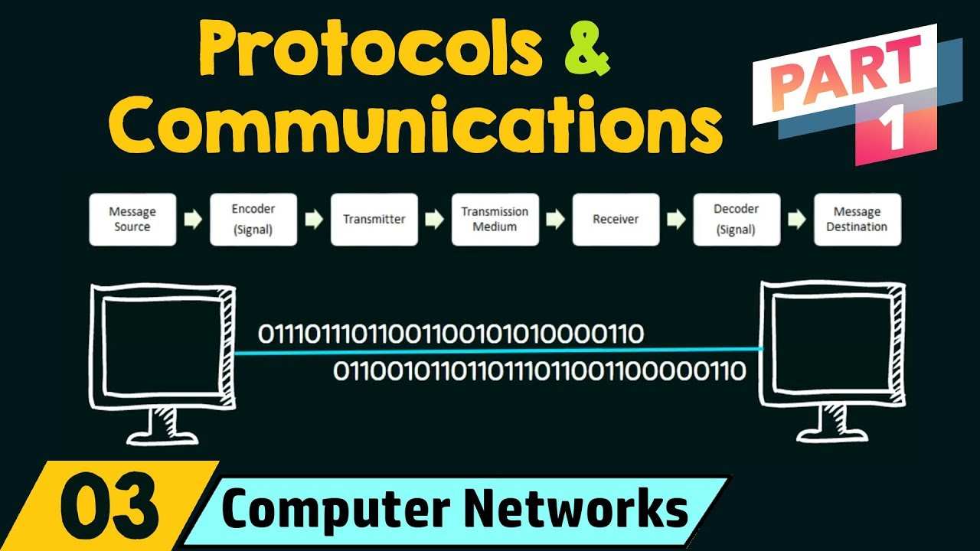

Slide 10
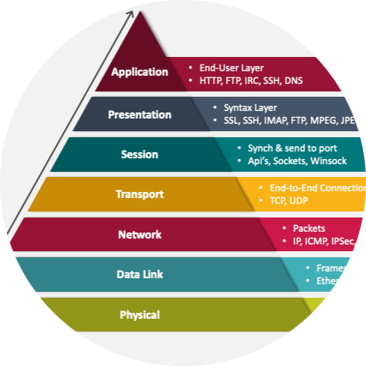
OSI (Open Systems Interconnection)
OSI modelində hər bir qarşılıqlı əlaqə vasitələri 7 səviyyəyə bölünür :
Fiziki səviyyə (Physical layer)
Kanal səviyyəsi (Data Link)
Şəbəkə səviyyəsi (Network layer)
Nəqliyyat səviyyəsi (Transport layer)
Seans səviyyəsi (Session layer)
Təqdimetmə səviyyəsi (Prezentation layer)
Tətbiqi səviyyə (Application Layer)

Slide 11

Dinlədiyiniz üçün təşəkkürlər !
Hərhansı bir sualınız varmı ?
Please keep this slide for attribution

